Slide 1
Kelompok Oleh:
Lexy Fadilla N. 1841720097
Lili Nur Indah Sari 1841720037
Raka Arya Alzidan W. 1841720077
RB Dwi Rizky Arifandi 1841720181
Thariq Alfa Benriska 1841720165

Slide 2
Latar belakang memilih Nlp speech recognation
Pernahkah Anda Memikirkan bagaimana menambahkan pengenalan ucapan ke ( proyek Python Anda? Lebih mudah daripada yang Anda bayangkan, proyek ini telah di buktikan oleh Amazon Alexa bahwa beberapa tingkat dukungan speech akan menjadi aspek penting dari teknologi rumah tangga untuk masa mendatang alasan mengapa cukup jelas. Menggabungkan pengenalan suara ke dalam aplikasi Python Anda menawarkan tingkat interaktivitas dan aksesibilitas yang beberapa teknologi dapat cocok.

Slide 3
cara Penggunaan Nlp speech recognation
Pengguna berbicara ke komputer melalui mikrofon, yang pada gilirannya, mengidentifikasi themdaing kata-kata dan mengirimkannya ke perangkat NLP untuk diproses lebih lanjut. Setelah dikenali, kata-kata tersebut dapat digunakan dalam berbagai aplikasi seperti display, robotika, perintah ke komputer, dan pendiktean.

Slide 4
Pengenalan kata/dialog dalam nlp
Kata recognizer adalah sistem pengenalan ucapan yang mengidentifikasi kata-kata individual. Sistem perintis awal hanya bisa mengenali huruf dan angka individual. Saat ini, mayoritas sistem pengenalan kata sudah mengalami perkembangan adalah pengenal kata.
Sistem seperti itu mampu mengenali kosa kata kecil dari kata-kata tunggal atau ungkapan-ungkapan sederhana. Seseorang harus mengucapkan informasi masukan dengan kata-kata lisan yang jelas, dengan jeda di antara kata-kata, untuk memasukkan data di komputer.
Pengenal ucapan terus menerus mengalami kemajuan, jauh lebih sulit dibangun daripada pengenal kata. Anda berbicara kalimat lengkap ke komputer. Masukan akan dikenali dan kemudian diproses oleh NLP.

Slide 5
Komponen dalam program
Import random: menyediakan fast pseudorandom number generator berdasarkan algoritma
Import time: memasukkan yang berisi fungsi dan class untuk operasi tanggal dan waktu.
Import speech recognition as sr : memasukkan pengenalan ucapan atau Speech Recognition (SR), adalah suatu pengembangan teknik dan sistem yang memungkinkan komputer untuk menerima masukan berupa kata yang diucapkan.

Slide 6
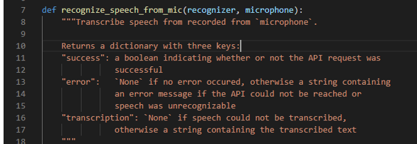
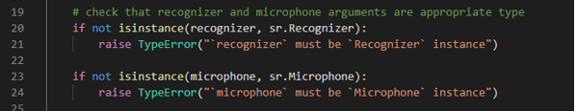
Komponen dalam program
Def recognition_speech_from_mic(recognizer, microphone) : transkripsi speech dari recorder dari ‘mikrofon’.
Memeriksa recognizer dan argument mikrofon adalah jenis yang sama atau tidak.

Slide 7

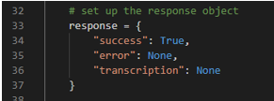

Komponen Dalam program
menyesuaikan sensitivitas pengenal ke kebisingan sekitar dan rekam audio dari mikrofon.
Mengatur objeck respons
mencoba mengenali recognizing dalam rekaman. Jika terdapat RequestError atau UnknownValueError exception, perbarui objek respons sesuai

Slide 8

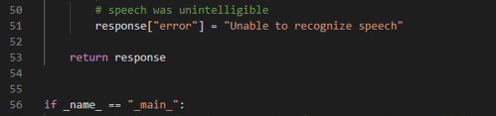

Komponen Dalam program
API tidak terjangkau atau tidak responsif
Ucapan tidak bisa dipahami maka mengeluarkan respon error : unable to recognize speech
Mengatur daftar kata apple, banana, grap, orange, mango, lemon
Jumlah tebakan = 3 Batas prompt = 5

Slide 9


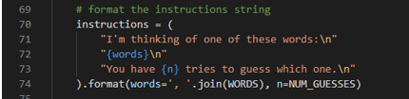

Komponen dalam program
buat instance pengenal dan mik
mendapatkan kata acak dari daftar(list)
format string instruksi
menunjukkan instruksi dan tunggu 3 detik sebelum memulai permainan

Slide 10
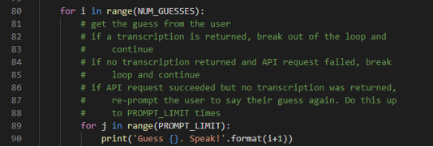
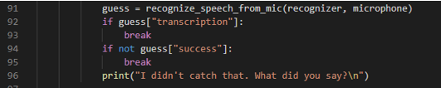
Komponen dalam program
dapatkan tebakannya dari pengguna. jika transkripsi dikembalikan, keluar dari loop dan lanjutkan. jika tidak ada transkripsi yang dikembalikan dan permintaan API gagal, putuskan loop dan lanjutkan. jika permintaan API berhasil tetapi tidak ada transkripsi yang dikembalikan, minta kembali pengguna untuk mengatakan tebakan mereka lagi. Lakukan ini hingga PROMPT_LIMIT kali

Slide 11



Komponen dalam program
jika ada kesalahan, hentikan game
meunjukkan pada pengguna transkripsi
menententukan apakah tebakan itu benar dan jika ada upaya yang tetap

Slide 12
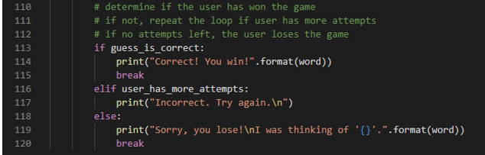
Komponen dalam program
tentukan apakah pengguna telah memenangkan permainan. jika tidak, ulangi loop jika pengguna memiliki lebih banyak upaya. jika tidak ada upaya yang tersisa, pengguna kehilangan permainan

Slide 13
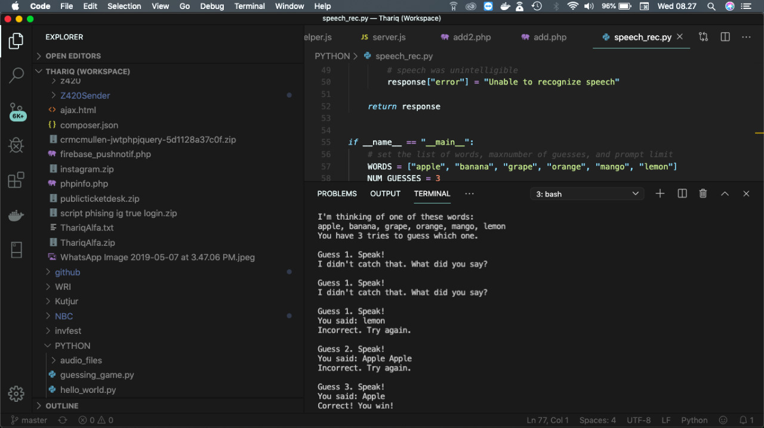
Hasil output

Slide 14
terimakasih

